Slide 1
SALOMON 安福路 · Service Team
Service Team 月度复盘
6月 → 7月
季度奖惩 · 去留依据
Service Team 17 人

Slide 2
01
总览 · 6月 vs 7月
Service Team 17 人（含 1 人 7/26 离职、1 人 7月起转正）
¥189,182
1,640 h
277 次
29 条
7月总销售额
7月总工时
7月门迎排班
7月顾客好评
Service Team 16 人合计
仅 Service Team 17 人
29 天 × 平均 9.6 次/天
环比 +190%（6月 10 条）
评分分布对比（系统已录入的实际评分）
分数段
6月人数
7月人数
变化
关键观察
≥ 4.0 优秀
2
4
↑ +2
• 7月高分段（≥4.0）从 2 → 4，整体水平提升
3.6–3.99 良好
5
6
↑ +1
• 7月 4人集中在 3.6 达标线，构成中坚层
< 3.6 待改进
6
5
↓ +1
• 7月出现 1 人低于 3.6（杨子豪 3.4）
• 工时支持单项全员普遍 4.0+，出勤稳定
Service Team 月度复盘 · 6月 vs 7月 · 2026
2 / 6

Slide 3
02
7月 Top 3 · 重点奖励
综合分 ≥ 4.1 / 5.0，全部获 ¥60/h 顶档时薪
MVP
王雅澜（480元）
亚军
龚赟昊（360元）
季军
孔祥宇（240元）
4.2
4.2
4.1
/ 5.0 · ¥60/h · 铁人担当
/ 5.0 · ¥60/h · 铁人担当
/ 5.0 · ¥60/h · 铁人担当
5维评分
5维评分
5维评分
工时5.0 · 行为4.7 · 业绩3.5 · 好评3.0
工时5.0 · 行为4.0 · 业绩5.0 · 好评2.0
工时5.0 · 行为5.0 · 业绩2.5 · 好评3.0
🏅 出勤铁人 · 零迟到
🏅 好产之王 · 出勤铁人 · 零迟到
🏅 出勤铁人 · 门面MVP · 零迟到
“风雨无阻，随叫随到”
“能卖能扛，店铺发动机”
“风雨无阻，随叫随到”
Service Team 月度复盘 · 6月 vs 7月 · 2026
3 / 6

Slide 4
03
7月 Bottom 3（已排除 4 名新入职）
排除范围：贾长乐 / 玛依拉 / 梁实秋 / 唐蓉
# 12
# 10
# 9
杨子豪
王龙宇
迟骋
3.4 / 5.0 ¥60/h · 铁人担当
3.6 / 5.0 ¥60/h · 稳中向好
3.6 / 5.0 ¥60/h · 销售主力
5维评分
5维评分
5维评分
工时5.0 · 行为3.0 · 业绩1.0 · 好评3.0
工时4.0 · 行为3.0 · 业绩2.0 · 好评4.0
工时4.0 · 行为4.0 · 业绩1.5 · 好评3.5
🏷 出勤铁人 · 零迟到
🏷 零迟到
🏷 出勤铁人
关键短板
关键短板
关键短板
业绩断崖式下滑，无其他短板
安福路“时代少年团”扛把子
工时支持与销售业绩双弱，但好评基础扎实
业绩断崖式下滑，无其他短板
建议：三位都需要保持销售积极性，总结销售弱环确保稳定性；针对王龙宇和迟骋，每周练习口语确保和外宾正常沟通；
Service Team 月度复盘 · 6月 vs 7月 · 2026
4 / 6

Slide 5
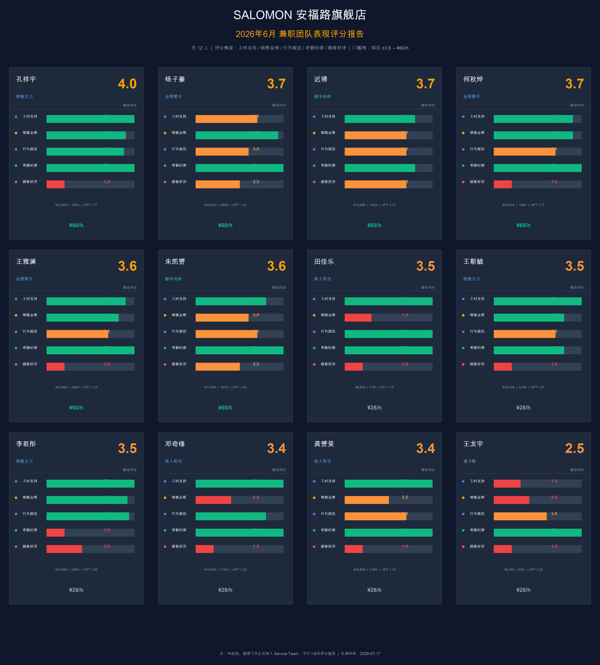
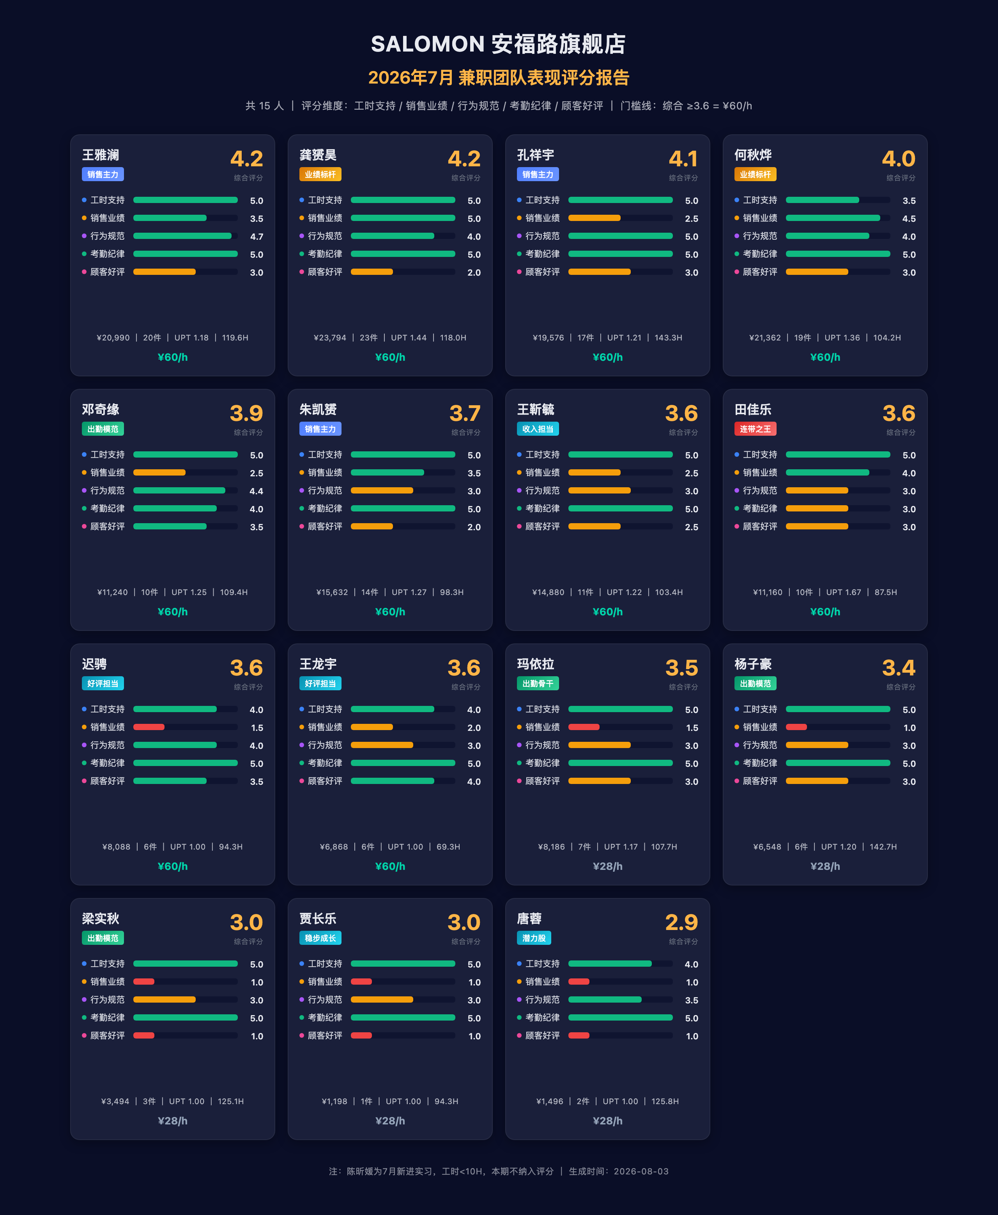
04
6+7月 两月情况
建议：王龙宇/杨子豪 两人8月重点观察；杨子豪均分：3.55，王龙宇均分：3.05
Service Team 月度复盘 · 6月 vs 7月 · 2026
5 / 6

Slide 6
05
警示⚠️
任何情况下不要弄虚作假！
不要因为任何原因打业绩或者换业绩给到全职！
田佳乐，王靳毓
8月份降为仓库兼职，需至少提供64小时工时后才能重返Service team行列。
Service Team 月度复盘 · 6月 vs 7月 · 2026
6 / 6

